Slide 1

Optimización de Proyecto Barefoot
Notes:
AI-generated content may be incorrect. ---

Slide 2
Optimización de la propuesta valor en base a las necesidades del cliente
Notes:
Requerimientos del cliente vs mercado, Público objetivo y casos de uso principales, Propuesta de valor y objetivos del sistema

Slide 3
Requerimientos del cliente vs mercado
Sector Analizado | Situación Inicial / Problema Detectado | Optimización Aplicada | Resultado Final / Beneficio
🧩 a. Requerimientos del cliente vs mercado | Se planificaron múltiples módulos (chatbot avanzado, pedidos especiales, personalización completa), generando sobrecarga técnica y costos altos. | ➜ Se prioriza un MVP (PMV) funcional centrado en catálogo personalizable básico y chatbot de soporte. Los pedidos especiales pasan a fase futura. | ✅ Proyecto más realista y ejecutable sin perder valor diferencial frente al mercado.
Notes:
En la fase inicial del proyecto barefoot, se identificó una planificación excesiva de funcionalidades que incluía módulos avanzados como un chatbot sofisticado, pedidos especiales y una personalización completa del producto. Esta ambiciosa planificación generó una sobrecarga técnica considerable y elevó los costos de desarrollo, lo que ponía en riesgo la viabilidad del proyecto. Para abordar este problema, se aplicó una estrategia de optimización basada en la priorización de un MVP (Producto Mínimo Viable) funcional. Este MVP se centró en ofrecer un catálogo personalizable básico y un chatbot de soporte, dejando los pedidos especiales para una fase futura del desarrollo. Esta decisión permitió reducir significativamente la complejidad técnica y los costos, sin sacrificar el valor diferencial del producto frente al mercado. Como resultado, el proyecto se volvió más realista y ejecutable, manteniendo su atractivo para los clientes potenciales y posicionándose de manera competitiva en el sector del calzado barefoot.

Slide 4
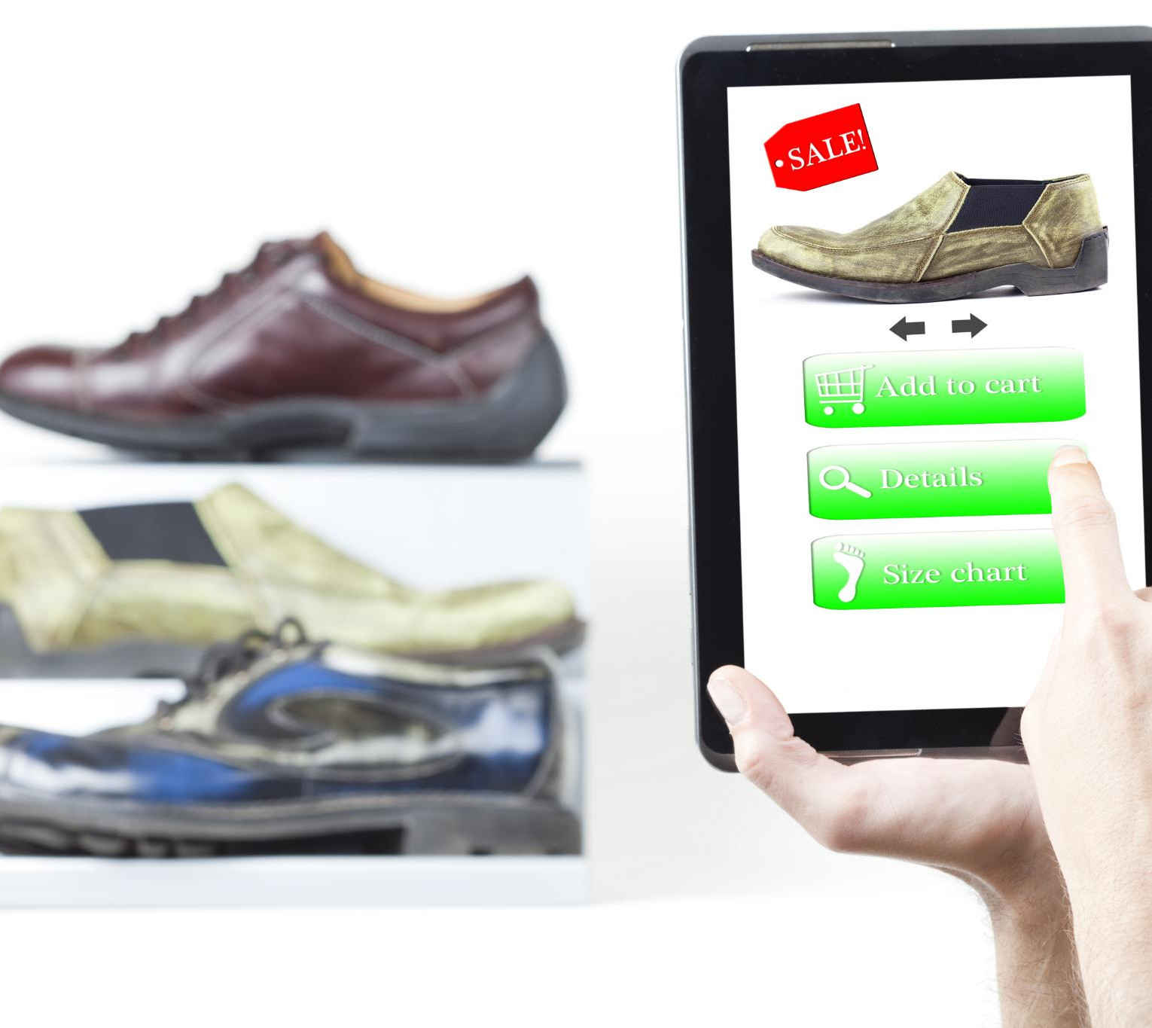
Público objetivo y casos de uso principales
Situacion inicial
Público general muy amplio, sin segmentación clara. Casos de uso dispersos.
Definir Usuarios
Se definen 2 perfiles clave: (1) Usuarios nuevos interesados en salud y confort. (2) Clientes del movimiento barefoot que buscan elegancia. Casos de uso simplificados: explorar catálogo, personalizar modelo, consultar vía chatbot.
Focused Use Cases
Comunicación enfocada, validación más precisa y desarrollo centrado en necesidades reales.
Notes:
Inicialmente, el proyecto barefoot estaba dirigido a un público general muy amplio, sin una segmentación clara. Esta falta de enfoque generaba confusión en la comunicación y dificultaba la validación de necesidades reales. Además, los casos de uso eran dispersos, lo que complicaba el diseño de funcionalidades específicas. Para resolver esta situación, se definieron dos perfiles clave de usuarios: (1) personas nuevas interesadas en salud y confort, y (2) clientes del movimiento barefoot que buscan elegancia en el calzado. Esta segmentación permitió simplificar los casos de uso, enfocándolos en tres acciones principales: explorar el catálogo, personalizar el modelo y consultar vía chatbot. Esta optimización mejoró la comunicación del proyecto, facilitó una validación más precisa de las necesidades del usuario y permitió un desarrollo centrado en requerimientos concretos. Como beneficio final, se logró una estrategia de producto más enfocada y efectiva, alineada con las expectativas reales del mercado.

Slide 5
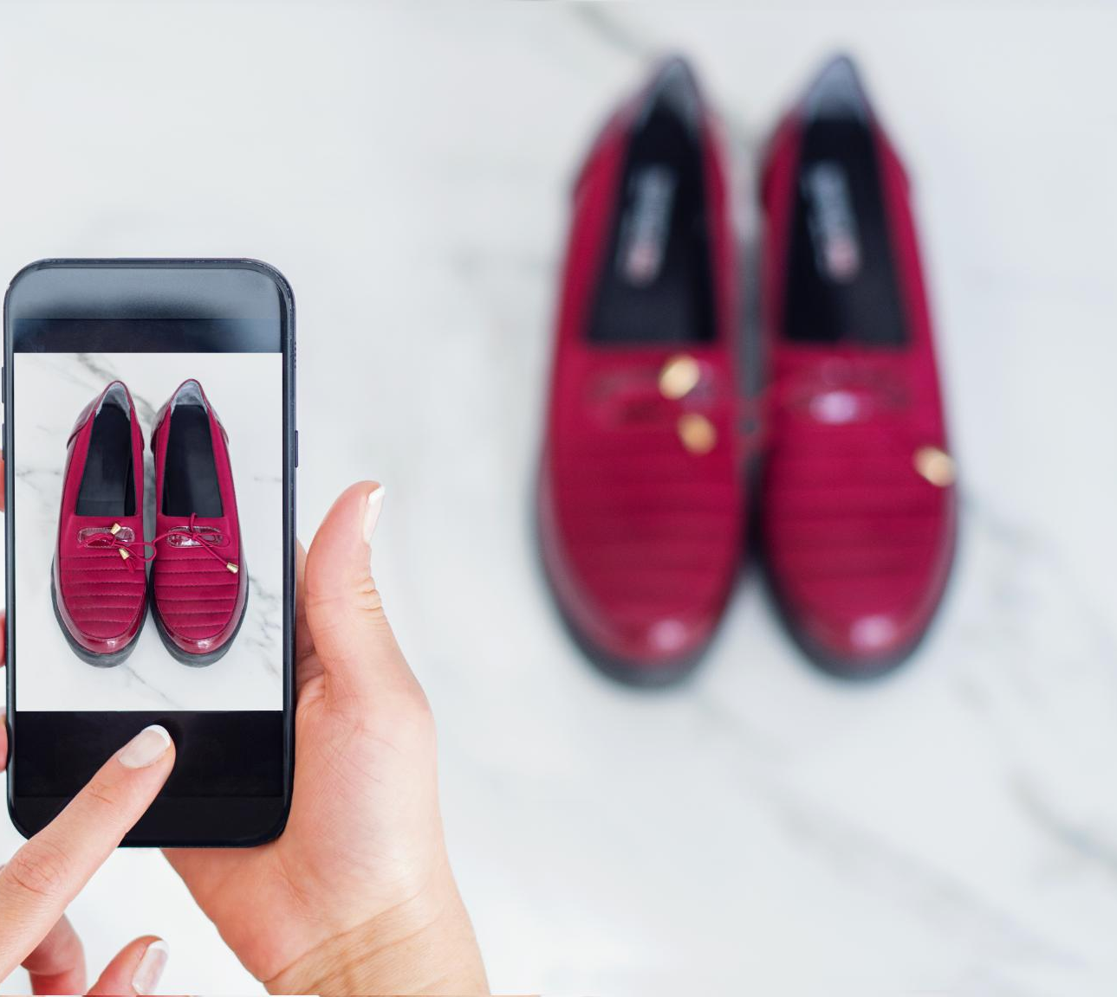
Propuesta de valor y objetivos del sistema
Propuesta Inicial
La propuesta mezclaba demasiados diferenciadores (personalización total + automatización completa + elegancia).
Optimización Aplicada
Se redefine a una propuesta simple, funcional y escalable: ofrecer calzado barefoot elegante y personalizable con asesoría automática de compra.
Resultado Final / Beneficio
Valor claro y realista: salud + estética + asistencia digital. Base sólida para futuras ampliaciones.
Notes:
La propuesta de valor inicial del sistema barefoot combinaba múltiples diferenciadores como personalización total, automatización completa y elegancia, lo que generaba una mezcla confusa y difícil de ejecutar. Esta combinación excesiva de objetivos complicaba la comunicación del producto y aumentaba la carga técnica. Para optimizar esta situación, se redefinió la propuesta hacia un enfoque más simple, funcional y escalable. El nuevo objetivo del sistema es ofrecer calzado barefoot elegante y personalizable, acompañado de una asesoría automática de compra mediante chatbot. Esta simplificación permitió establecer un valor claro y realista basado en tres pilares: salud, estética y asistencia digital. Además, se creó una base sólida para futuras ampliaciones del sistema, como la incorporación de pedidos especiales o funcionalidades avanzadas. El resultado final fue una propuesta de valor coherente, atractiva y viable, que facilita la adopción del producto por parte del público objetivo y mejora la eficiencia del desarrollo.

